Slide 1
ESTRATEGIAS DE COMUNICACIÓN
RAFAEL ALRBERTO PÉREZ

Slide 2
CAPÍTULO 17
EL ESQUEMA DIRECTOR

Slide 3
ESTRATEGIAS DE COMUNICACIÓN
¿Comunicación estratégica o estrategia de comunicación?
  Determinar qué comunicaciones son estratégicas
  Determinar que estrategias son comunicativas
Comunicador→ qué comunicaciones merecen el calificativo de estratégicas.
Los rasgos que las caracterizan y que aporta la estrategia a la comunicación.

Slide 4
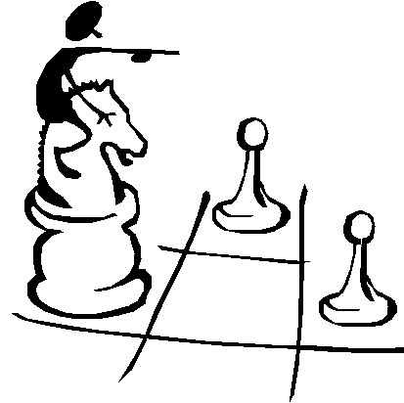
Desde el punto de vista del estratega: especificar que estrategias merecen el calificativo de comunicativas y que aporta la comunicación a la estrategia.

Slide 5
LA TEORÍA DICE…
Aunque la teoría de los juegos se fundamenta sobre la información (o mejor dicho sobre su carencia, la incertidumbre). La comunicación propiamente dicha no ha constituido una preocupación para la teoría originaria.
No es lo mismo una decisión estratégica que una estrategia.

Slide 6
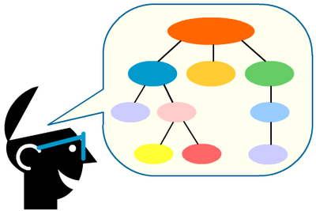
La diferencia entre una acción estratégica y una estrategia:
Una parte (acciones/ decisiones/ tácticas) y el todo (la decisión marco)
La suma de una serie de comunicaciones estratégicas no produce necesariamente una estrategia.

Slide 7
Las actuaciones estratégicas puntuales les falta la idea rectora que las conecte.
Les falta el esquema director que dé y transmita coherencia.
“La estrategia es la guía de oro para alcanzar una meta” Dr. Wayne Alexander
“La estrategia publicitaria se refiere a la dirección y guía que debe utilizarse como columna vertebral para la formulación de tácticas publicitarias”- Murray W. Gross

Slide 8

Las actuaciones estratégicas puntuales: “Pan para hoy y hambre para mañana”
Pueden tener éxito en el corto plazo pero aportan muy poco en el medio plazo

Slide 9
LAS ESTRATEGIAS DE COMUNICACIÓN SON UN TIPO DETERMINADO DE ESTRATEGIAS

Slide 10

Una estrategia será comunicativa cuando persigue un objetivo de comunicación, o bien cuando utilice fundamentalmente la comunicación para el logro de ese objetivo.

Slide 11

“El grado de comunicación que pueda haber entre los participantes tiene una clara influencia en el resultado del juego”- Nash

Slide 12
APROXIMANCIONES DE LA ESTRATEGIA DE LA COMUNICACIÓN

Slide 13

CONJUNTO DE TÁCTICAS DE COMUNICACIÓN
Una estrategia de comunicación pública es el conjunto de tácticas que utilizan los comunicadores en sus juegos públicos de confrontación o cooperación.

Slide 14
VISIÓN ANTICIPATIVA
Las tácticas son paquetes de decisiones. Pero esta aproximación podría quedar corta si no le añadiéramos la dimensión anticipativa.
Una estrategia de comunicación es el conjunto de decisiones sobre comunicación (tácticas) preparadas de antemano por el comunicador y su equipo para el logro de los objetivos asignados , teniendo en cuenta todas las posibles reacciones de los otros jugadores.
El gran problema del ser humano es saber hasta donde debemos llegar y no pasar de ahí.

Slide 15
LA ADOPCIÓN DE UNA METODOLOGÍA PARA LA RESOLUCIÓN
“Implícitamente en el significado de estrategia se contiene un método para actuar”- Shubick
Ningún director de agencia dice “nuestra metodología es la que mejor garantiza los objetivos del cliente”
PLANNER.

Slide 16

REACCIÓN SIMBÓLICA CON EL ENTORNO
“La formulación de una estrategia consiste relacionar una empresa con su entorno”- Porter
Nunca perder de foco las situaciones que se dan alrededor de la empresa.

Slide 17


LA ESTRATEGIA DE OCUPACIÓN DE UNA POSICIÓN MENTAL
La estrategia de comunicación consiste en elegir un nicho mental y ocuparlo comunicativamente.
Consiste en ocupar un campo semántico y apropiárselo.

Slide 18
ESTRATEGÍA DE COMUNICACIÓN COMO PERSPECTIVA Y VISIÓN DE FUTURO
La visión nos indica el camino, per la visión exige un punto de mira, unos valores que nos den esa perspectiva:
  Identidad
  Ideología
  Fuerza Conductora
  Visión del mundo
Una estrategia de comunicación consiste en transmitir a sus públicos los valores y perspectivas que animan e impulsan una organización.
Intangible capitalizando otros intangibles.

Slide 19
¿NOS VIENE A COMPLICAR LA VIDA?
Los intangibles son siempre incomodos de manejar.
La aplicación de estrategias en la practica comunicativa puede ser una de las mejores formas de rentabilizar su esfuerzo y su inversión en comunicación.
Obliga a una reflexión y análisis periódico.
Determina los criterios de evaluación de resultados.

Slide 20

El documento de estrategia de comunicación rara vez es más que un conjunto de meras justificaciones.
Son textos meramente esquemáticos que clarifique la venta de un slogan o una campaña.

Slide 21
CAPÍTULO 18
COMUNICACIÓN, ESTRATEGIA Y CONSENSO

Slide 22
EL NUEVO ESCENARIO
Las estrategias de comunicación están desplazando a otras estrategias basadas en el uso de la fuerza.
Antes, el poder como abuso…ahora, el poder como reparto.
Toda ideología con pretensiones de dominio universal se ha desvanecido, y con ella han perdido su justificación diversas imágenes y proyecciones de un enemigo caracteristicamente definido.

Slide 23

Altamente competitivo y dominado por intereses económicos.
Aspecto informacional.
Organizado en Red: redes electrónicas de información.
Global: “Gran aldea global”- Marshall McLuhan
Todo ello modifica nuestra noción del espacio-tiempo en que vivimos.

Slide 24
RIESGOS QUE SE CORREN EN LA ACTUALIDAD
El juego siempre se mueve y nuestra foto, simplemente es una instantánea.
Perder de vista la dimensión cualitativa de los cambios (no solo avances tecnológicos).
Confundir el escenrio (la foto) con la estrategia.

Slide 25
LOS SIETE PARADIGMAS
El paradigma bio-antro-psico-sociocultural del hombre.
El paradigma sistemático.
El paradigma informacional.
El paradigma de la toma de decisiones ante la incertidumbre.
El paradigma prospectivo.
El paradigma pragmático-cultural-narrativo de la comunicación “hacer cosas con palabras”.
El paradigma de la complejidad “estabilidad y evolución”.

Slide 26
LA CONDICIÓN POSTMODERNA
Baudrillard denunció que en el nuevo capitalismo los trabajadores se les motivaba más como consumidores que como productores.
Los mass media obstruyen la comunicación más que facilitarla/ los medios fabrican la no comunicación.
Ya no se habla de comunicación como el lugar de encuentro, sino que ahora se destaca el componente incomunicativo inherente a toda comunicación.

Slide 27
REGLAS JURIDICO-POLÍTICAS E INSTITUCIONALES
Constitución, códigos, leyes magnas, jurisprudencia y principios universales.
El conjunto de marco jurídico establece:
    Favorece y articula la acción colectiva y la cooperación social.
    Reduce la confrontación física de los particulares.
    Resuelve contiendas mediante el sistema judicial.
    Permite liderar e inducir determinadas conductas que se entiendan positivas.

Slide 28
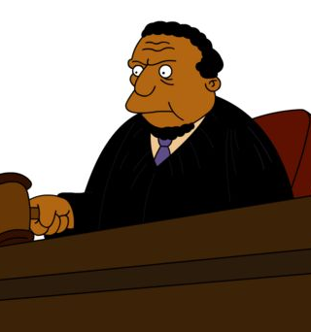
Lo cierto es que los sistemas democráticos a pesar de sus virtudes innegables, suelen ser objeto de criticas y son perfectibles.
Las sociedades se mantienen unidas por orientaciones normativas comunes, pero sería un grave error pensar que esas normas institucionalizadas puedan garantizar la cohesión social.
Legitimidad no implica igualdad.

Slide 29
PODER DILUIDO
Domínguez Prieto: dos sistemas lógicos cualesquiera poseen siempre un ámbito lógico que los conecta.
El poder diluido: ya nadie puede imponer sus puntos de vista, sino que de forma realista se ha de contentar con compartirlos y, si es posible, liderarlos.
Castells: Los estados dejan de ser soberanos…no tienen la capacidad pos sí mismos de controlar los flujos globales de capital, de tecnología, los medios de comunicación o Internet.

Slide 30

DEL PODER DE LA INFORMACIÓN AL PODER DE LA COMUNICACIÓN
La opinión pública pasó a ser vista no solo como el catalizador del debate, sino también como una mercancía más por la que competir.
A finales de los cincuenta los estrategas políticos miraron hacia los profesionales de la publicidad.
La opinión pública deja paso a la imagen y el marketing.
John F. Kennedy (mercado de imágenes): favorecer a la imagen de un candidato.

Slide 31
Las imágenes actúan como intermediadoras entre la realidad del producto, nuestro comportamientos y quien actúa sobre las imágenes tiene poder de inducir nuevos comportamientos.
Sería más acertado decir que hemos votado por la imagen, no por el hombre.
Lo importante es ganar y que después uno ya hará lo que pueda.
Los medios se dan cuenta del poder que tienen… en la actualidad ¿Qué no es estratégico?

Slide 32
Quien tienen el control de los contenidos tiene el poder, quien controla los contenidos controla las versiones de la realidad.
Maxwell: Agenda Setting→ si bien los medios no tienen mucho éxito en decir a la gente que pensar, en cambio sí pueden influir sobre qué pensar.
No recibimos informaciones objetivas, sino comunicaciones intencionales.
“Neutralidad no existe, ni sabelos lo que es” - Felipe Fernandez Armesto

Slide 33
LA NUEVA ECONOMÍA
Lo que se busca en la actualidad es el feedback positivo.
Bill Gates: la tendencia de algo que progresa a seguir progresando.
Surge una nueva clase de directivos, reciben altas retribuciones en función del valor de la bolsa.
Ahora se considera a los consumidores como creadores de valor.

Slide 34
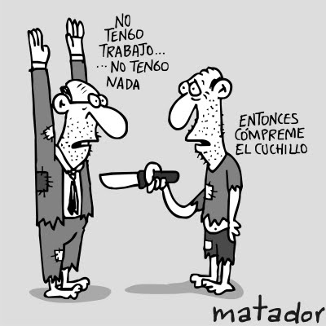
El aumento de actividad económica no va acompañado de la expansión de empleo.

Slide 35
CAPÍTULO 19
LAS INGENIERIAS DEL CONSENSO

Slide 36
GRANDES RETOS
“El conflicto se caracteriza por una suspensión de la comunicación”- George Lundberg
Las transformaciones que han configurado el nuevo escenario exigen una manera distinta de pensar los problemas/ oportunidades
Las estrategias de comunicación buscan ser el pegamento de las fracturas sociales y tender puentes entre las distintas partes.

Slide 37
TIPOS DE PROBLEMAS
Los que son viejos como el mundo ( conflictos internacionales, guerras, crímenes, inseguridad).
Los rebotes virulentos e manifestaciones (opresión , autoritarismo, abuso de poder).
Los que viviendo desde atrás se han convertido en foco de atención ( erosión y diversidad biológica).
Viejas perversiones que encuentran nuevas oportunidades (pedofilia en internet, delitos informáticos).
Conflictos normativos (culturales, decadencia ética, ruptura social).
Información o falta de ella.

Slide 38

Se dispone menos información sobre las estrategias que sobre los problemas mismos.
Ninguna de las estrategias para resolver problemas de interés mundial es estrictamente una estrategia de comunicación… pero en todas y en cada una de ellas, la comunicación esta presente.
Si la comunicación y sus consecuencias forman parte del problema, también pueden ser parte de la solución.

Slide 39
ESTRATEGIAS COMUNICATIVAS
Pasar el mensaje dentro de los propios actores estratégicos.
Crear una visión común y articulada del problema.
Crear acuerdos de cooperación.
Sensibilizar a la opinión Pública.
Educar a los jóvenes.
Transferencia de información entre profesionales, científicos e investigadores mediante bancos de datos, redes informáticas

Slide 40
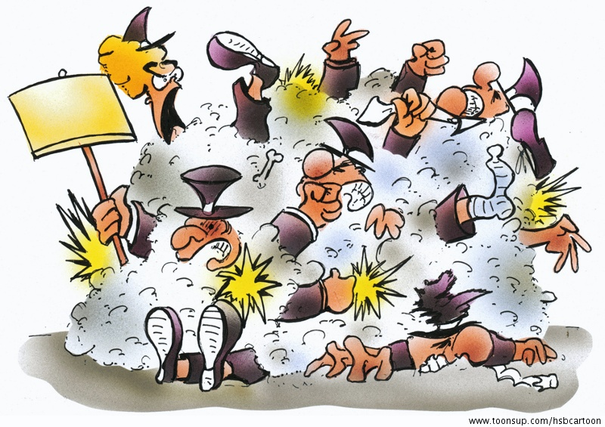
CONFLICTOS NORMATIVOS
Los conflictos normativos no son nuevos en la historia (persecuciones religiosas en el pasado) pero ahora son más visibles gracias a la mundialización.
Los conflictos normativos civiles son compatibles con la forma de vida pacífica.
Los inciviles rompen la convivencia civilizada, silencian oponentes, causan muertes.

Slide 41
Conflictos nacionalistas: Problemas históricos (España), exclusión es la palabra clave.
El diálogo solo es posible cuando las armas dejan paso a las palabras y cuando las treguas se usan para encontrar mejores argumentos y no para el rearme.
Los conflictos religiosos han estado presentes a lo largo de la historia.
Conflictos morales: una vez definida la concepción de quienes somos, se plantea la cuestión de cómo hemos de convivir.

Slide 42
ESTRATEGIAS CLÁSICAS DE LA INGENIERIA DE CONSENSO
La globalización nos hace cada día un poco más “ciudadanos del mundo”.
El rito: sistemas habituales para regular conductas.
La prohibición: suprimir conductas contrarias a los intereses del grupo
La inducción positiva: reajuste voluntario del sujeto, promesa de estímulos positivos.
La inducción negativa: castigo real o simbólico.
La enseñanza: educación con función socializadora
La justicia: negociar directamente las diferencias.
La coacción: previamente pactada y establecida.

Slide 43
No siempre las normas se convierten en hechos.
    Mediación imperativa: juicio o arbitraje.
    Mediación pragmática: negociación.
Si bien la mediación no es la representación gráfica de justicia, orienta más a la comunicación que a la confrontación.
Los valores mantienen unidas a las sociedades
En el mercado y en el ámbito empresarial: cuanto mayor sea el enemigo, mayor será la necesidad de esa unión.
Creciente red de interdependencia.
Connivencia de alianza con el cliente
Alianzas válidas solo si los socios tienen la misma cosmovisión.

Slide 44
LA SEMIO/STRATEG/SFERA
Estamos ante dos niveles, en el superior esta el entramado de mensajes y estrategias internacionales. En el inferior se sitúa la esfera nacional.
No hay un único estratega, se subdividió y desglosó hasta el infinito
Es un grave error pensar que:
  Las organizaciones son marionetas de los respectivos gobiernos
  Son los únicos actores estratégicos ( movimientos contraculturales)

Slide 45

LOS DIRCOMS
La actividad principal de los departamentos de comunicación de las empresas se orienta a establecer relaciones de confianza con sus distintos públicos a través de medios de comunicación, la gestión de imagen corporativa, la comunicación interna, relaciones públicas institucionales y eventos.
¿El estar rodeado de un mundo intangible simbólico y estratégico es bueno o malo?

Slide 46
CAPÍTULO 20
HACIA UNA TEORÍA ESTRATÉGICA PARA LA ACCIÓN COTIDIANA

Slide 47
RECAPITULANDO:
El aumento significativo de las alianzas entre empresas países y economías viene a confirmar que la clave cooperativa es una realidad.
Los grandes conflictos normativos, culturales y de identidad están reclamando todo el talento estratégico (nuevas formas estratégicas).

Slide 48
EL TRABAJO DEL COMUNICADOR
Los actos comunicativos son concebidos como actos problemáticos. Como decisiones que los profesionales deben tomar en situaciones de riesgo.
Antes: un carácter más práctico que teórico.
Si se observa detenidamente el trabajo de un profesional, esta hecho por c. Cognoscitivo y c. Operativo.
El tercer componente: decisorio.
Antes agencias, hoy firmas consultoras.

Slide 49
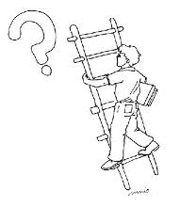
¿CÓMO SE ESTA GESTIONANDO EN LA ACTUALIDAD?
La gestión del conocimiento y la formación permanente dentro de las empresas es una asignatura pendiente o incipiente.
Si una teoría no funciona en la práctica, sencillamente es una mala teoría.

Slide 50
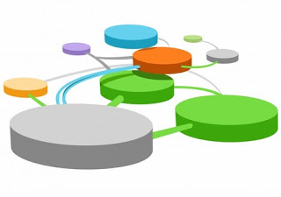
Luhmann: La comunicación es el dispositivo fundamental de la configuración y de la dinámica evolutiva de los sistemas sociales
Los sistemas sociales siempre se forman a través de la comunicación.

Slide 51
LAS 4 FUNCIONES BÁSICAS DE LA COMUNICACIÓN
Rebeil Corella y Nosnik:
Integradora-transformadora: dota de una visión unitaria del mundo , función integradora-transformadora cultural y social.
Autorreguladora: coherencia interna.
Conductora de su identidad: condiciones de estabilidad favorables que permiten su desarrollo.
Articuladora: habilitando las condiciones que hacen posible la cooperación.

Slide 52
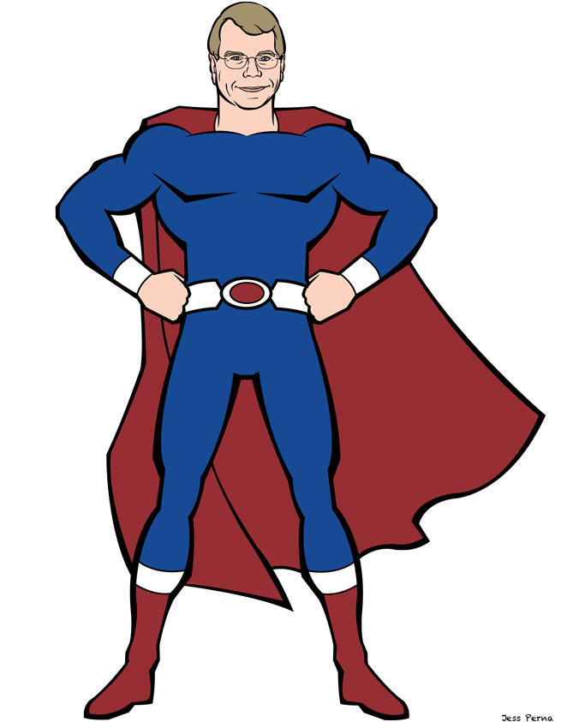
LAS FUNCIONES DEL DIRECTIVO ESTRATEGA/COMINICADOR
Inventar una historia de futuro (visión).
Su escenario (la organización).
Repartir los papeles (cursos de acción/responsabilidades).
Establecer los criterios.
Asignar objetivos y las recompensas (la tierra prometida).

Slide 53
ES NECESARIO UN NUEVO REPLANTEAMIENTO
Una teoría estratégica que no tenga en cuenta el por de la comunicación para crear y compartir valores y promover transformaciones se quedará irremisiblemente corta.
Hoy en día se tiene la impresión que lo con cuantificable carece de valor…
Neuman y Morgenstern concibieron la teoría de los juegos como un tratado de economía.
Se requiere de soluciones humanas, y un análisis cualitativo más amplio.

